Slide 1
Марина Глаголева
пишущий редактор
МАРИНА ГЛАГОЛЕВА
портфолио

Slide 2
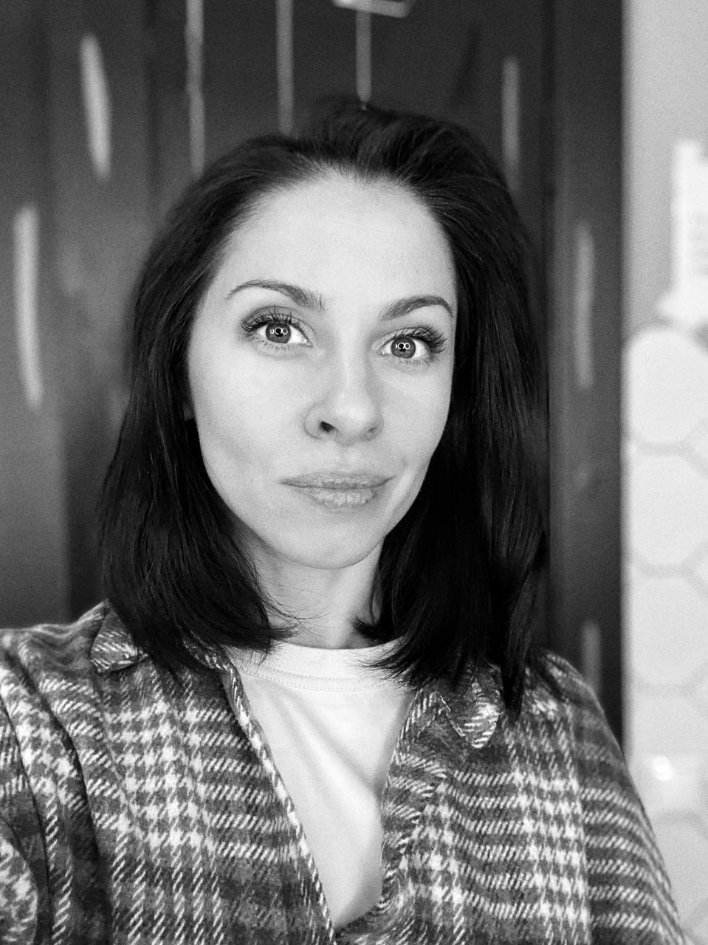
Привет! Меня зовут Марина.
Я работаю главредом в диджитале, мне интересно закрывать задачи бизнеса вместе
с маркетологами и пиар-специалистами.
Ниже — небольшая часть моих работ, которые не закрыты NDA.
Приятно познакомиться!

Slide 3
Собрать редакцию: райтеров, редакторов, корректоров, дизов
Писать в разных форматах
Что я могу
Управлять офлайн
или дистанционно
Работать
с подрядчиками
Формировать внутреннюю и внешнюю коммуникацию
Редактировать

Slide 4
Публикации для В2В-сообщества «ТЕХНОНИКОЛЬ.Эксперт»
Задача: говорить просто о сложном, но при этом на одном языке со строительными подрядчиками.
За три месяца по сравнению с аналогичным периодом в 2022 г. :
・прирост подписчиков в VK вдвое,
・вовлеченность выросла в 3,6 раза,
・количество комментариев выросло в 13,8 раза,
・количество репостов выросло в 4 раза.
КАРТОЧКИ
Интервью победилей отраслевой премии в формате карточек
ТЕЛЕГРАФ
Оригинальное интервью, которому мы решили дать чуть больше места
ТЕХНИЧКА
Простые инструкции по специфичным моментам стройки и монтажа

Slide 5
Публикации для сообщества нацпроекта «Туризм и индустрия гостеприимства» RussiaTravel и аккаунта Минэкономразвития РФ «Минэк Туристический»
ТЫК!
Где встретиться со свободными дельфинами
ТЫК!
Как регионы смогут использовать средства от реструктуризации бюджетных кредитов
ТЫК!
Хлеб и зрелища Самары в одном посте
ТЫК!
Про новые национальные туристические маршруты и почему это хорошо
ТЫК!
Как путешествовать на машине с любимым
хвостом
ТЫК!
Про глэмпинги, созданные с господдержкой

Slide 6
Сторис к посту с викториной об Алтае
В интернете масса самых разных материалов об Алтае. Нам хотелось рассказать об этом изумительном регионе, показав и традиционные локации, и удивительные культурные явления так, чтобы пользователь мог прочитать, посмотреть, послушать и повзаимодействовать с информацией.
Мы подошли комплексно: написали пост, собрали к нему зрелищное видео, викторину и эстетичные сторис, дав подписчикам возможность послушать неординарное пение кайчи — традиционных алтайских сказителей
https://vk.com/russia.travel.official?w=wall-61009220_269902
Жмите »плей» на сторис ниже!

Slide 7
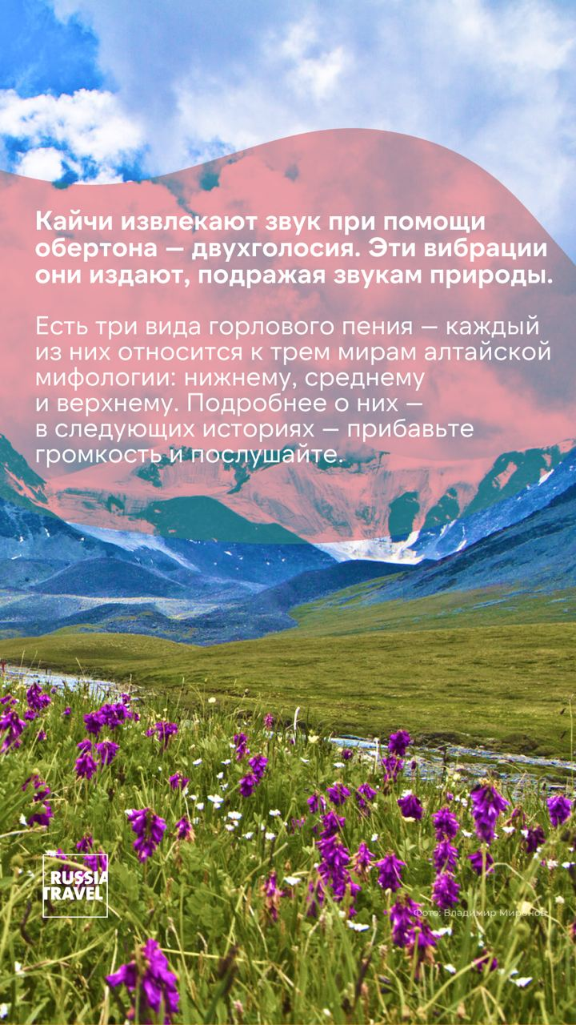

Slide 11
Публикации для официального аккаунта «Национальные проекты России»
Специфика — вещание на 146 млн россиян.
Мы узнали, что невозможное — возможно и здорово прокачали фактчекинг,
поиск информации, перевод на интересный/понятный, поиск иллюстраций
и воскрешение фотоматериалов.
Количество публикаций в месяц — 270 постов + не менее 100 сторис.
На мне: редактура и согласование текстов и визуалов внутри
+ защита перед клиентом.
ТЫК!
«Поженили» авторский визуал,
Маяковского и нравоучительный контент.
ТЫК!
Сочинили и отрисовали собственные вредные советы в стихах по теме, заданной заказчиком.
ТЫК!
«Перевели» на понятный необычный
контент про программу «IT-стойбище».
ТЫК!
Рассказали и показали историю тульских микрофонов «Октава» в карточках.
ТЫК!
Какие бывают стадии опьянения и что
происходит с организмом: рассказали
и отрисовали в котиках.
ТЫК!
Придумали и отрисовали три загадки по творчеству Ф.М. Достоевского, чтобы «подсветить» приложение.

Slide 12
Интерактивные сторис с конверсией в пост
Чтобы обратить внимание широкой аудитории формата «и пионеры,
и пенсионеры» на специфический инфоповод, придумали бодрую угадайку на вовлечение: подобрали цитаты поэтов Серебряного века и современных рэперов и предложили подписчикам угадать, какая принадлежит классическому поэту, а какая — уличному.
Финальная стори — репост с предложением узнать больше о победительнице конкурса. Конверсия в переход на пост была одной из самых высоких за год.

Slide 13
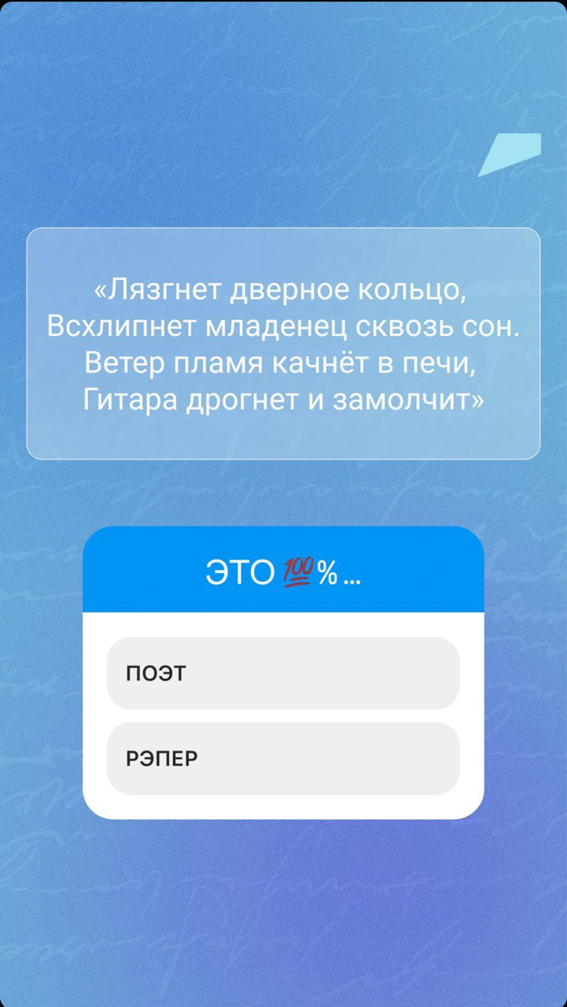

Slide 14
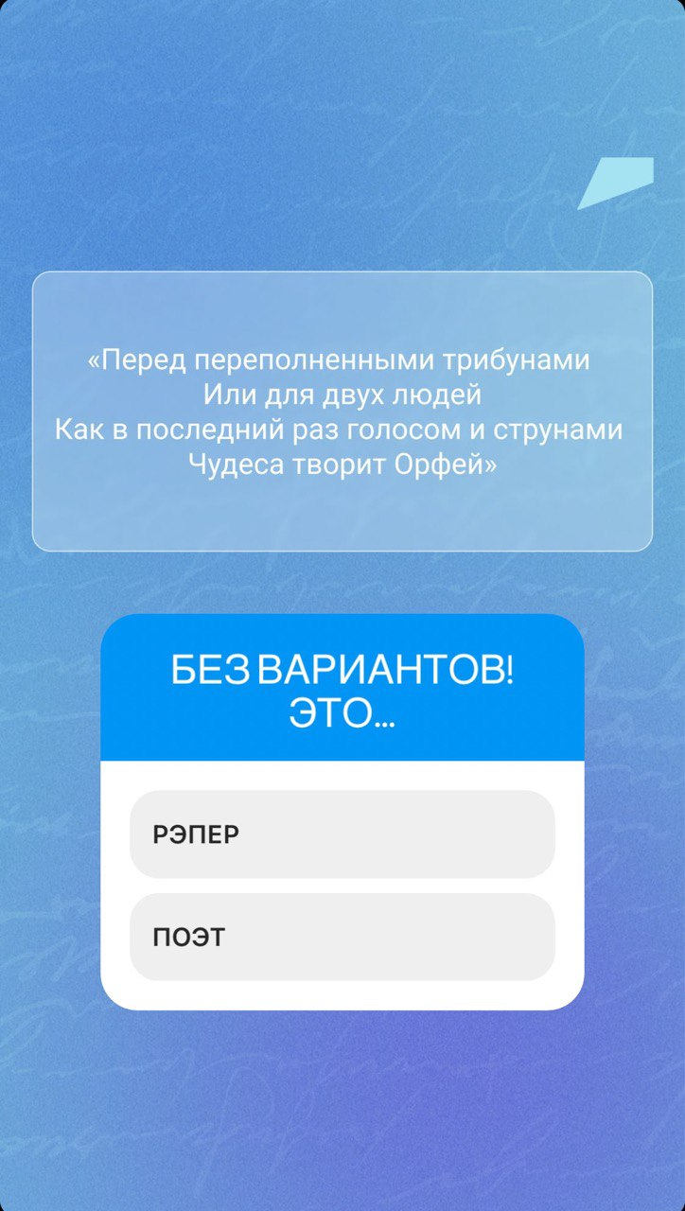

Slide 15
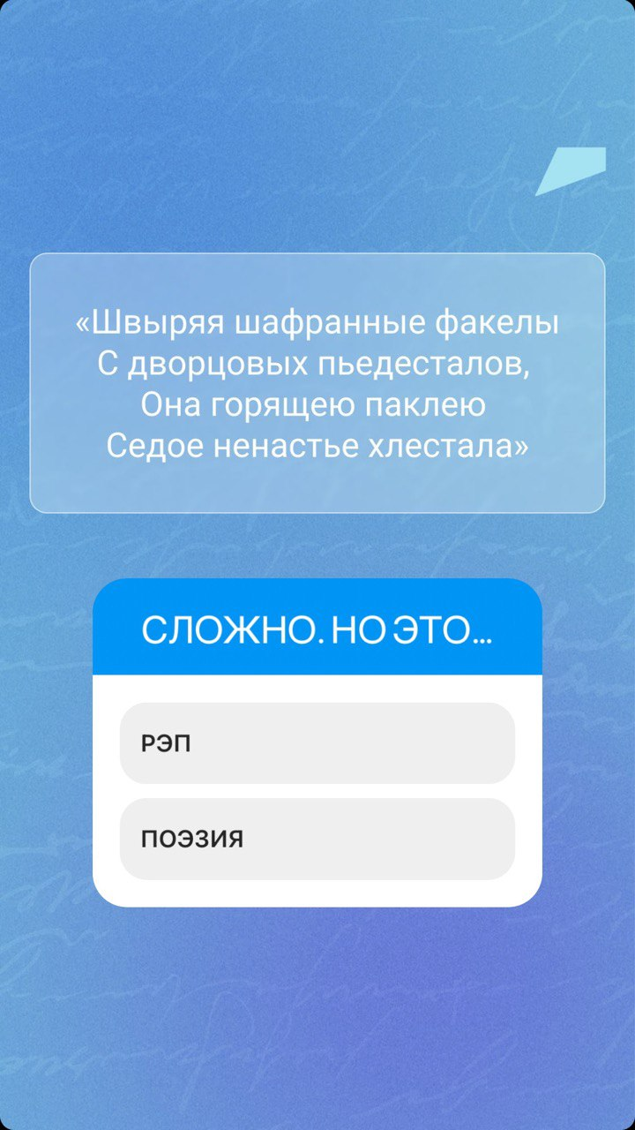

Slide 16
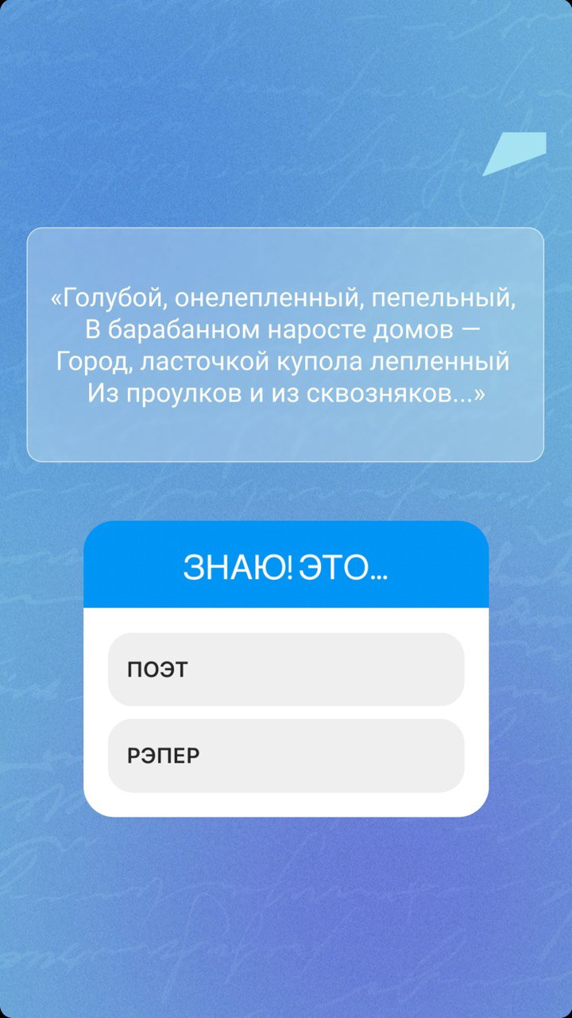

Slide 17
Публикация в формате карточек для корпоративного
TG-канала ко Дню победы
Я попросила коллег рассказать истории родных, которые не только прошли войну, но и просто пережили эти тяжелые времена, даже если не служили.
Оказалось, что в некоторых семьях такая информация вообще не сохранилась. Кто-то с удовольствием поделился своими историями,
а многих публикация подтолкнула к тому, чтобы порасспрашивать близких
и даже сделать запросы в архивы.
Я приняла решение подавать рассказы от первого лица, чтобы усилить эмоциональное вовлечение и приблизить героев к нам: как будто каждый
из них сам говорит с читателем.
Мы с дизайнером выбрали шрифт, максимально похожий на шрифт телеграмм, и винтажное оформление с засушенными цветами. Для
карточек родных одного человека брали один цвет, чтобы объединить рассказы.
Коллегам формат очень понравился: поздравление получилось
личным, мы больше узнали друг о друге, много обсуждали военное
время и родных.

Slide 18
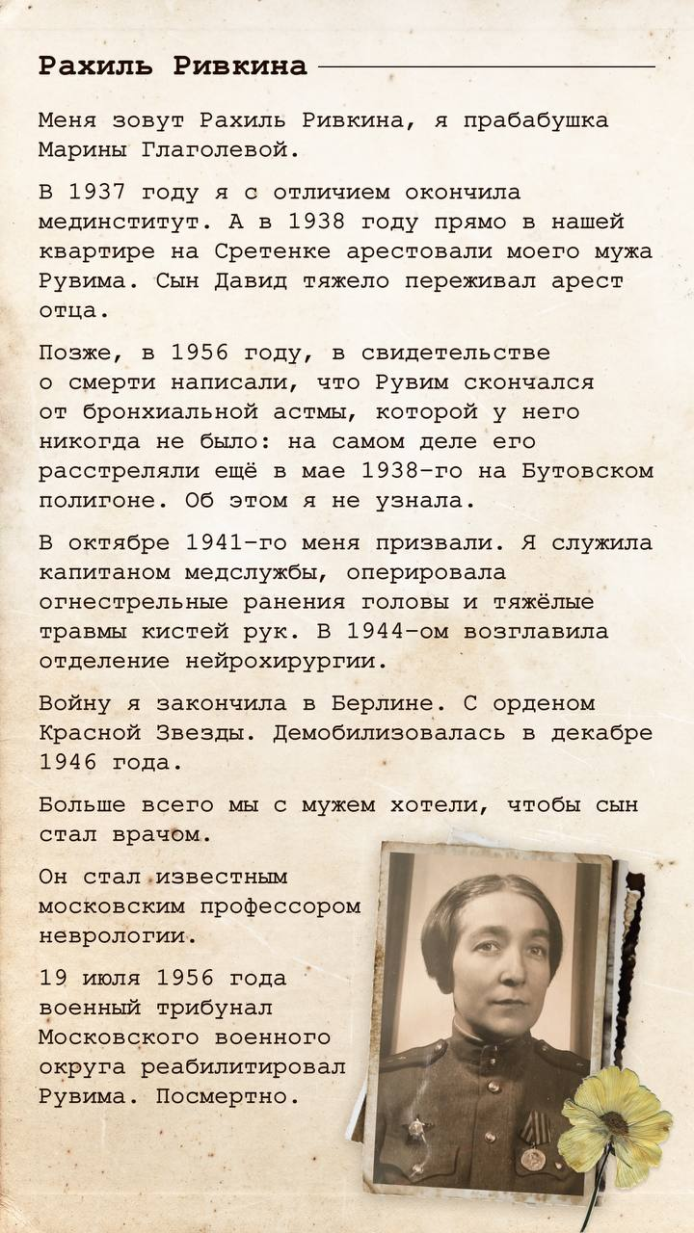
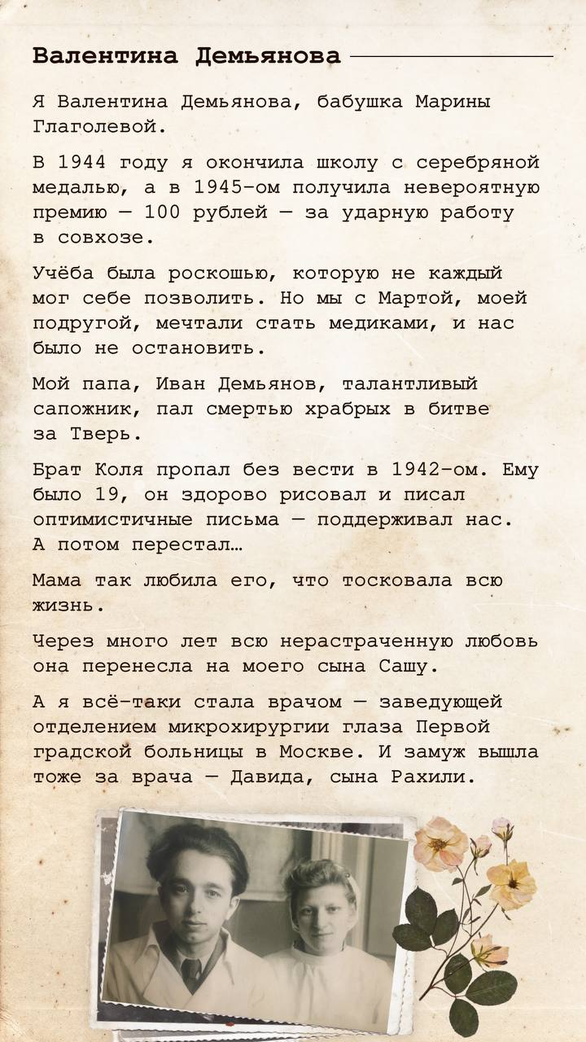
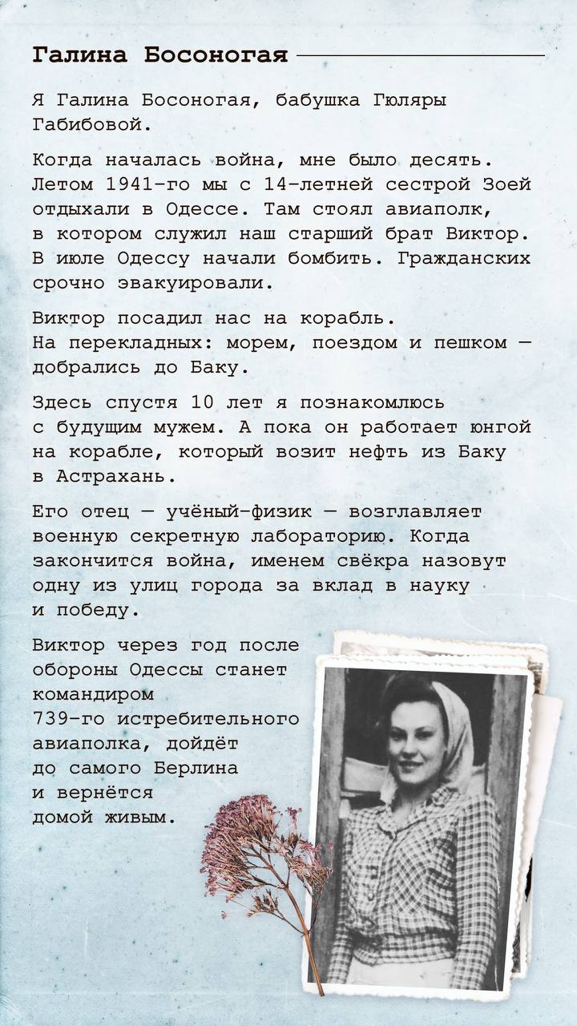

Slide 19
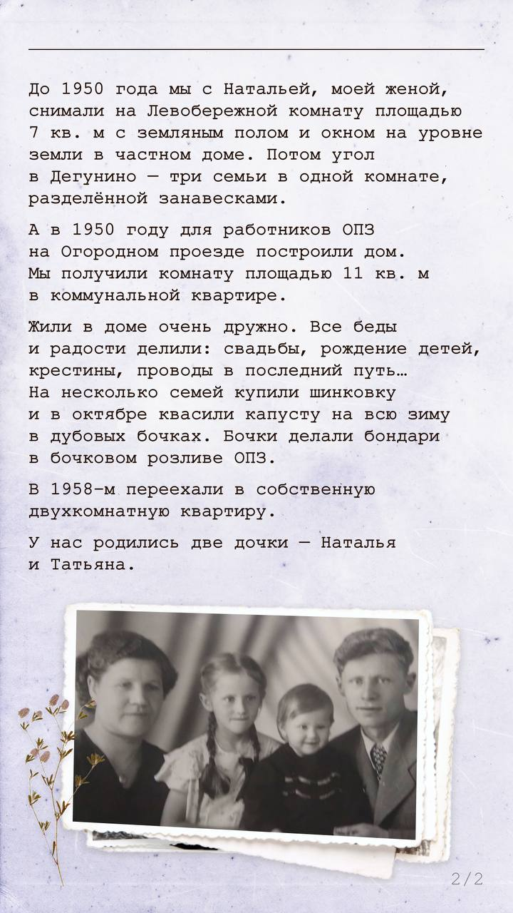
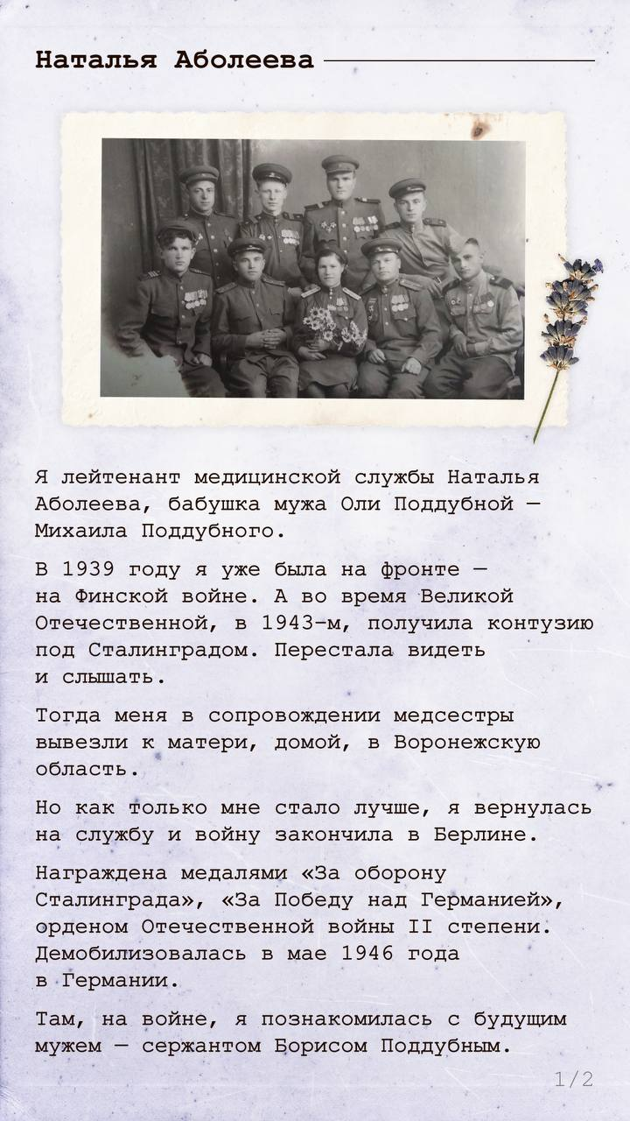
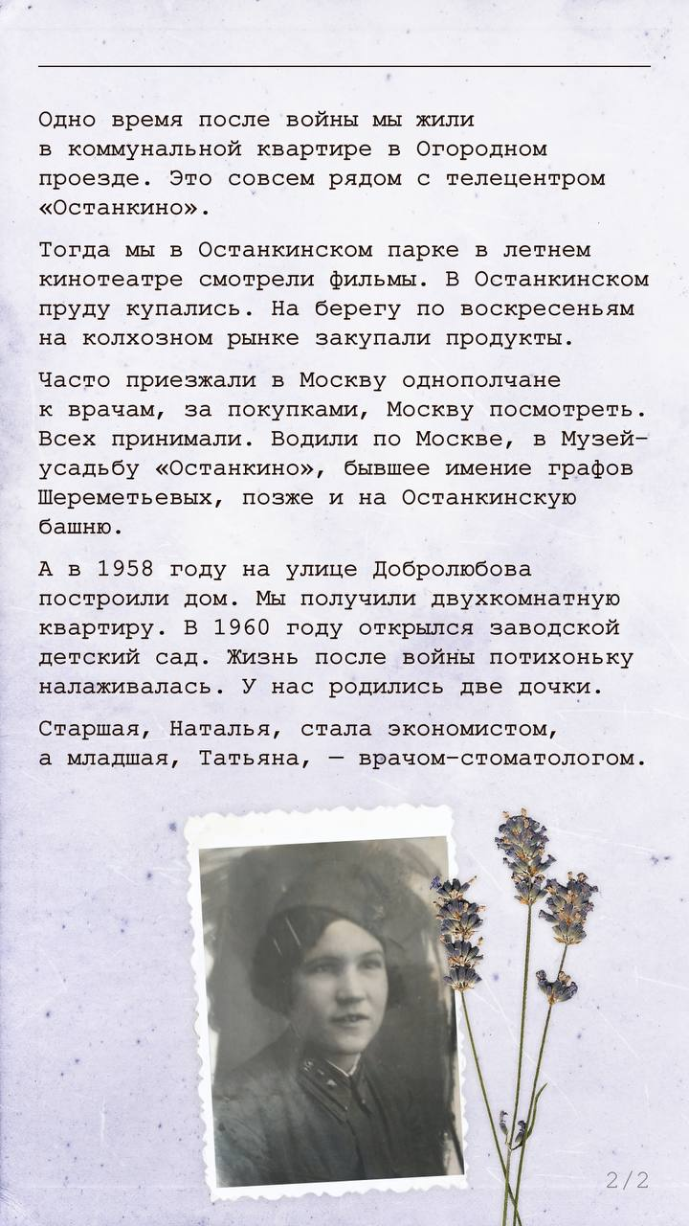

Slide 20
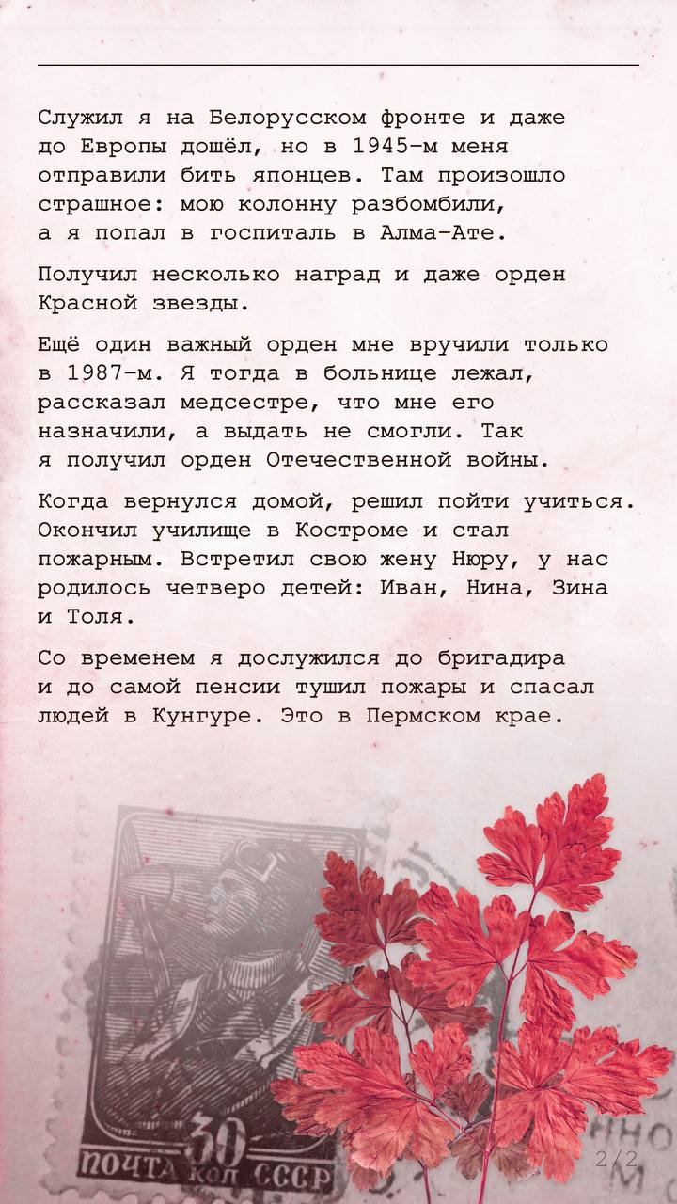
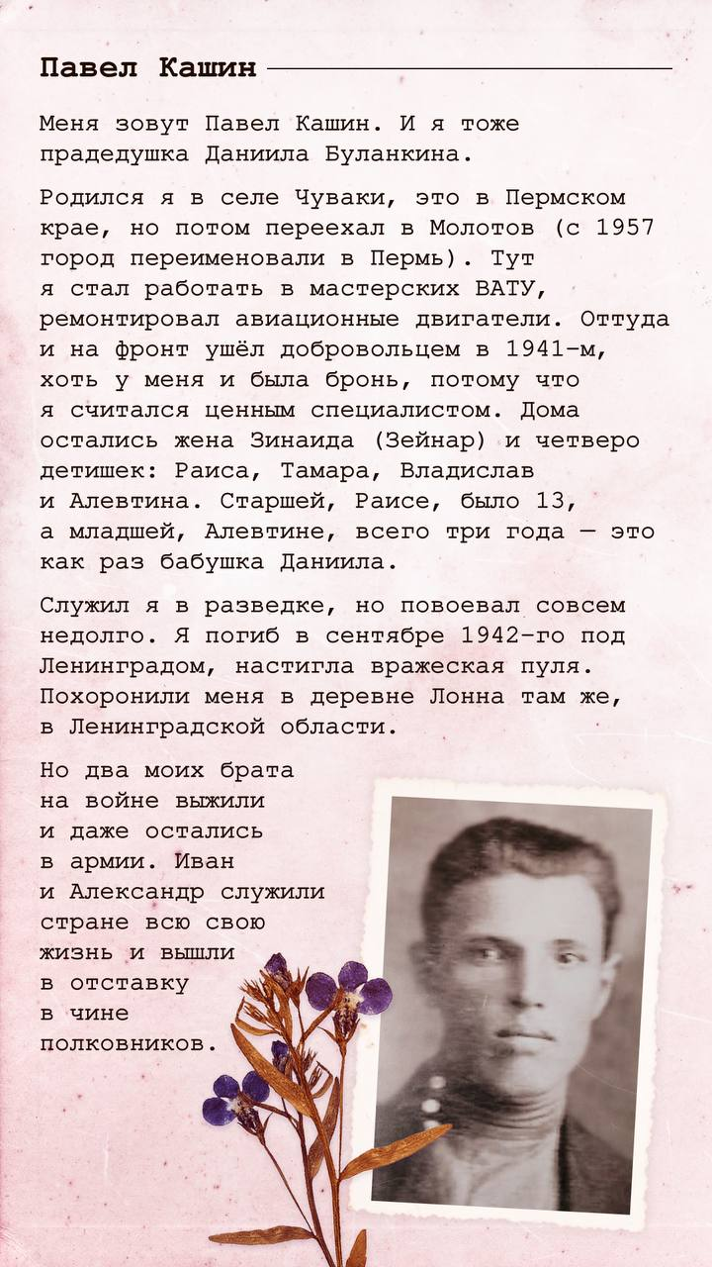
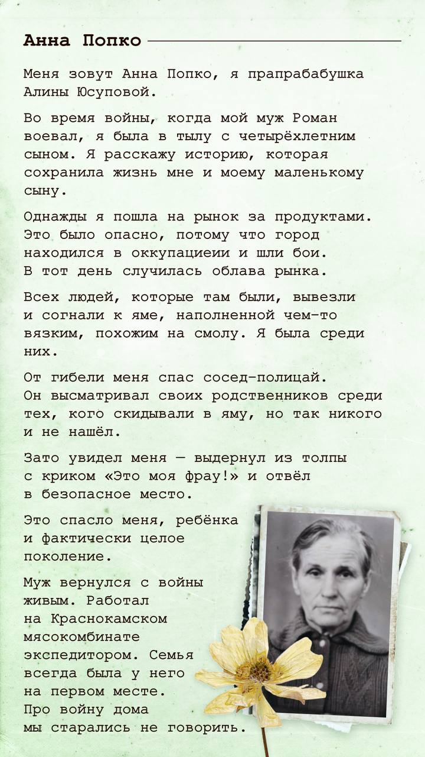

Slide 21
Посты для известного московского паба Black Swan Pub&Shop
Емкие тексты на легком TOV’е, допускающие художественность.
ДЮАРС ХАЙ
ХЕЛЛОУИН
ЗЕРКАЛА
PAPER PLANE
ФОНДАН
КУВШИН
ЛОСОСЬ
НГ-ДЕКОР
КОРЮШКА

Slide 22
Статьи Яндекс.Дзен для покупателей круиза
на лайнере Astoria Grande
Много рерайта, задачи с коротким дедлайном. Тексты должны были быть одновременно «разговорными» и «продающими» для конкретной аудитории. Приветствовались оценочные суждения, эпитеты «сказочный», «роскошный», «необыкновенный», романтизация.
ЛАЙФХАКИ
Лайфхаки турецких каникул: учимся торговаться и заботиться о себе в жару. Бонус: словарик для шоппинга.
ПОДБОРКА
10 «морских» книг для чтения на Солнечной палубе.
ПРИМЕТЫ
Подборка морских примет и суеверий.
АМАСРА
История и достопримечательности приморского
города Амасра.

Slide 23
ТВ, продакшн и постпродакшн
Программа ACADEMIA для телеканала «Россия К»
Участвовала в запуске и успешно руководила проектом ACADEMIA — программой для телеканала «Россия К»: вела переговоры с учеными мирового уровня, организовывала сотрудничество с научными организациями (музеи, НИИ, РАН, НАН РА,НАНК, «Сколково» и др.), организовывала съемочный процесс, редактировала лекции, курировала производственный процесс.
ПОСМОТРЕТЬ
Документальный сериал «Шноль: от 0 до 80»
Автор сериала «Шноль: от 0 до 80», номинированного на премию «Лавровая ветвь» в группе «Лучший документальный сериал года», и вошедшего в тройку финалистов.
ПОСМОТРЕТЬ

Slide 24
Авторские скетчи
Тексты в формате коротких заметок, сторителлинг, художка
ЧТО-ТО ХОРОШЕЕ
ДЕНЬ РОССИИ
ТРИ СЕСТРЫ
БЕЛАЯ РЕКА
ЧЕРЕПОВЕЦ
ЯД ВАШЕМ
ЙОМ КИПУР
ДЕДУШКА
ЖИВАНШИ

Slide 25
Спасибо за ваше время!
Поработаем?)
КОНТАКТЫ
+7 926 600 03 28
TG: MarinaGlagoleva
mari.glagoleva@gmail.com

